Slide 1

Case Petlov – Análise de Churn de clientes
Alisson de Souza Louly

Slide 2



Agenda
Problema
Aprendizado
Próximos Passos

Slide 3
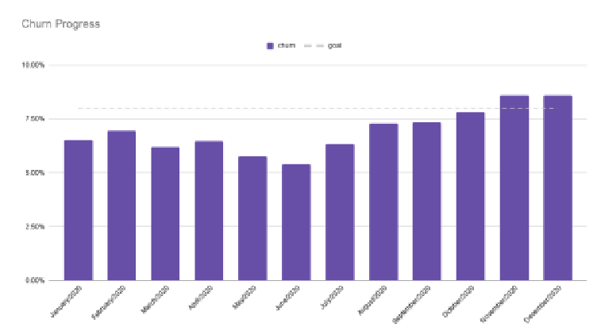
Problema
Churn é a taxa de cancelamento de assinaturas em sua empresa. É importante entender isso porque pode ajudar a identificar problemas e oportunidades para melhorar o desempenho da empresa.
No gráfico, a barra representa o número relativo de usuários que cancelaram a assinatura no respectivo mês, ou seja, o total de clientes que cancelaram uma assinatura sobre o total de clientes que permanecem ativos. A linha tracejada é o objetivo da equipe de assinantes da negócio.

Slide 4


Aprendizado com os dados

Slide 5
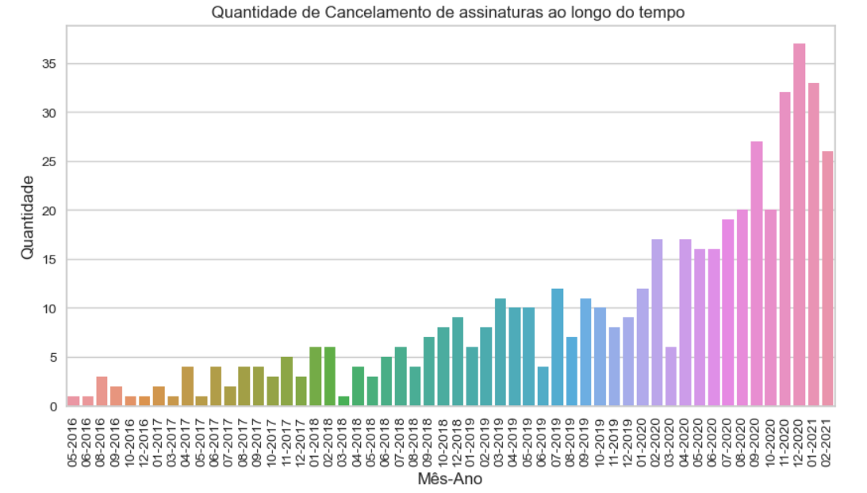
Tendência de crescimento
A tendência de crescimento do churn de assinaturas é perceptível desde o fim de 2018. Há uma acentuada nessa tendência em Fev-2020, que coincide com o início da pandemia de Covid-2019 no Brasil.

Slide 6
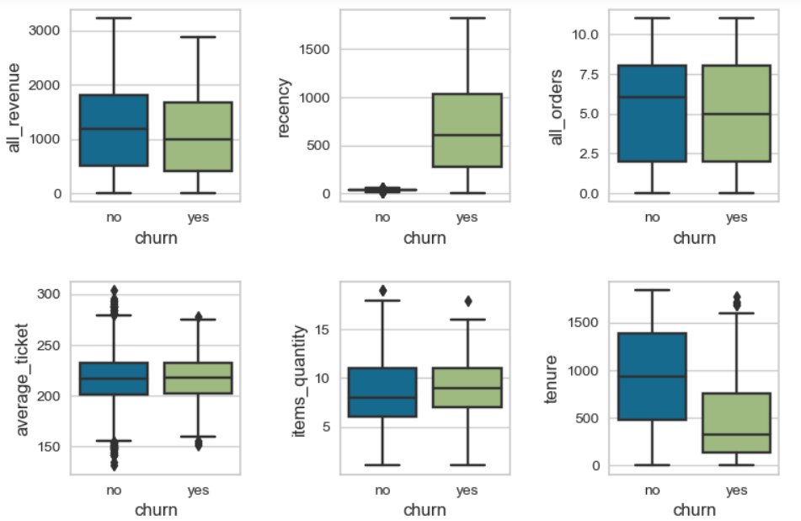
O fator principal é o tempo de assinatura
A principal característica de quem cancela assinatura é o pouco tempo de assinatura, ou seja, a empresa está com dificuldade de reter os novos clientes, principalmente os com menos de 1 ano de assinatura.

Slide 7
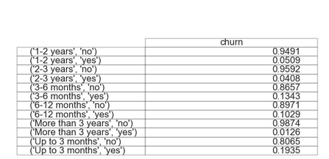
O fator principal é o tempo de assinatura
A taxa de churn de clientes com até 3 meses na base é de 19,3%, já de cliente com 3 a 6 meses, essa taxa é de 13,4%. O normal da base é cerca de 5% depois de 1 ano de assinatura.

Slide 8
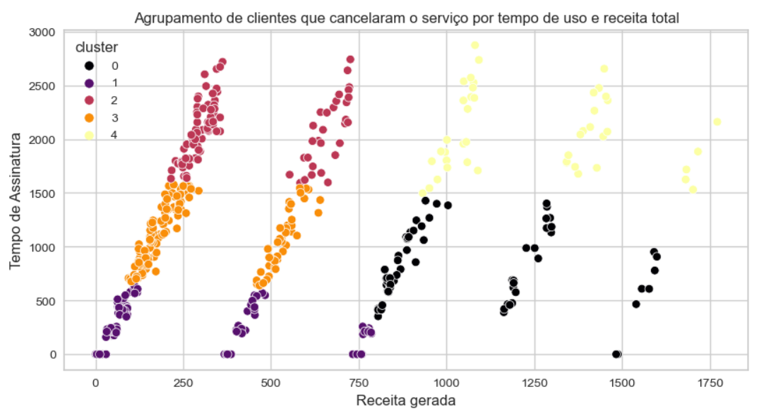
O perfil de quem cancela
A análise de mostra que a maioria dos clientes estão concentrados nos clusters 1 e 3, que são clientes com pouco tempo de assinatura (novos) e que não gastam tanto.
Dos que clientes que cancelaram poucos tem o perfil de muito tempo de assinatura e que gera muita receita.

Slide 9


Próximos Passos.

Slide 10
Ações a partir do dados
Para novos clientes
Objetivo: Reter fazê-los passar a meta de 1 ano de assinatura para reduzir a probabilidade de churn.
Promoções exlusivas
Criar promoções, descontos e cupons exclusivos para novos assinantes.
Gameficação da assinatura
Gamificar é uma ótima técnica de engajamento. Gameficar a assinatura com metas de tempo e prêmios pode aumentar a lealdade e experiência do cliente.
Para clientes antigos
Objetivo: Aumentar o consumo para gerar mais receita e fidelizar cada mais.
Promoções e cupons
Frete grátis ou outros oferecer cupons de desconto ara incentivar o consumo de assinantes com certo tempo de assinatura.
Utilizar estratégias de marketing personalizadas
Utilize dados como histórico de compra, preferências e comportamento de navegação para criar campanhas direcionadas e relevantes para clientes leais

Slide 11

Resumo
Com base nos dados utilizados foram encontrados alguns insights acerca do churn de assinaturas, principalmente o problema de retenção de novos clientes. Ideias de ações foram sugeridas mas novas análises podem ser feitas com mais dados, por exemplo, análise de sentimentos de avaliações de clientes, experiência de entrega e etc.

Slide 12

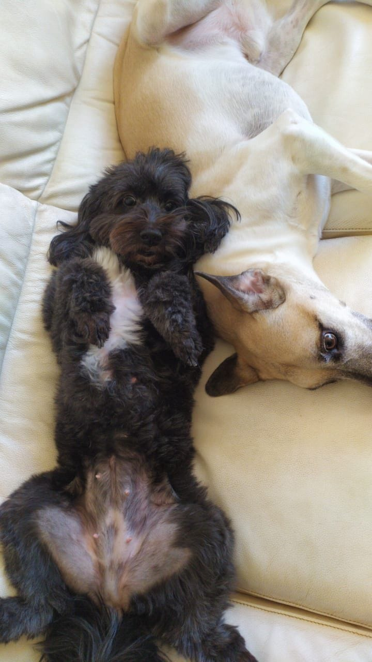
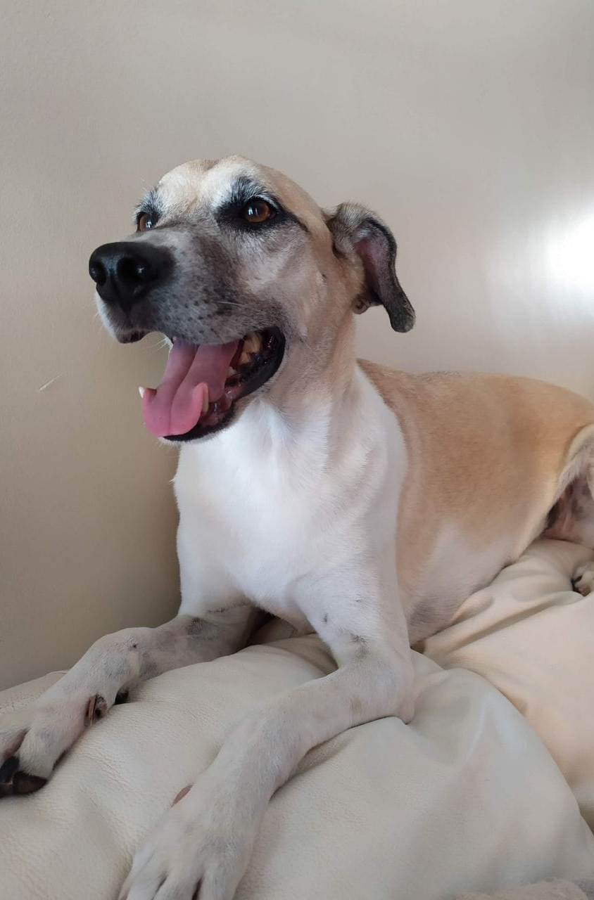
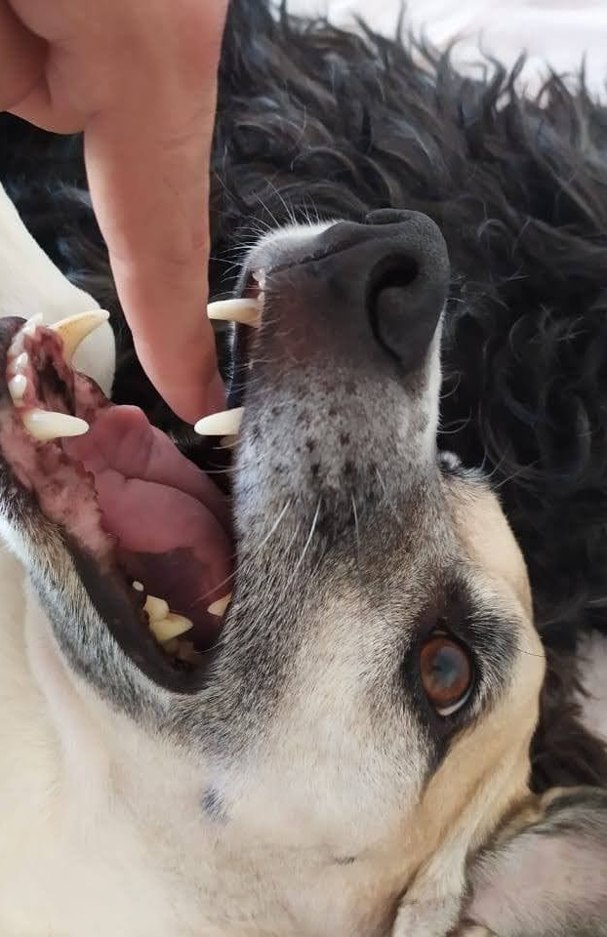
Obrigado
Alisson de Souza Louly
alisson_louly@Hotmail.com
Github.com/alissonlouly

